Slide 1

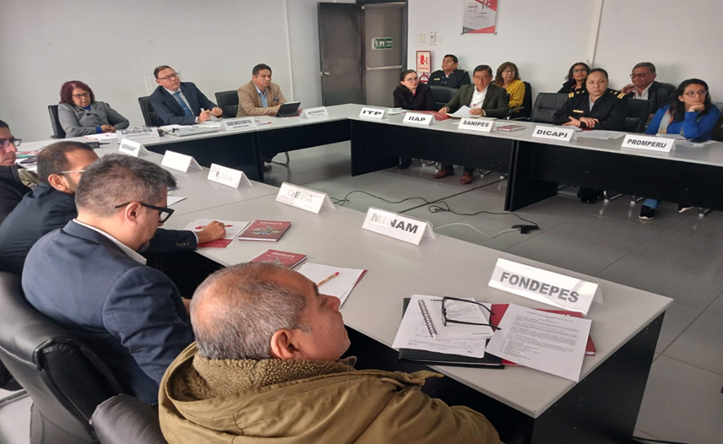

SISTEMA NACIONAL DE ACUICULTURA
SISTEMA NACIONAL DE ACUICULTURA
GRUPO N°1
Colaboración interinstitucional para el desarrollo de estudios
investigaciones, protocolos/manuales
Abril 2026

Slide 2
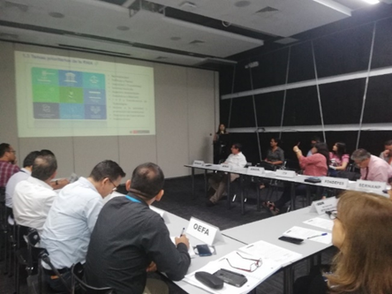

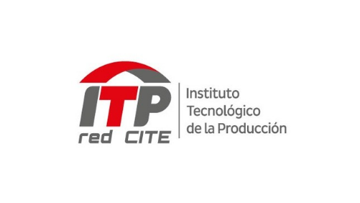












Grupo 1: Colaboración interinstitucional para el, investigaciones, protocolos/manuales
INTEGRANTES
ACTIVIDADES
Elaboración de manuales/protocolos/documentos técnicos
INTEGRANTES DEL GRUPO:
ANA : Maria Palacios
IMARPE : José Flores
SANIPES : Muriel Gomez
FONDEPES : Harold Sanchez
IIAP : Miriam Alvan
PROMPERU : Karl Berger
ITP : Gina Casas
DGA : Lourdes Hermoza
OEFA : Luis Montalvo
SERNANP : Gustavo Pozo

Slide 3
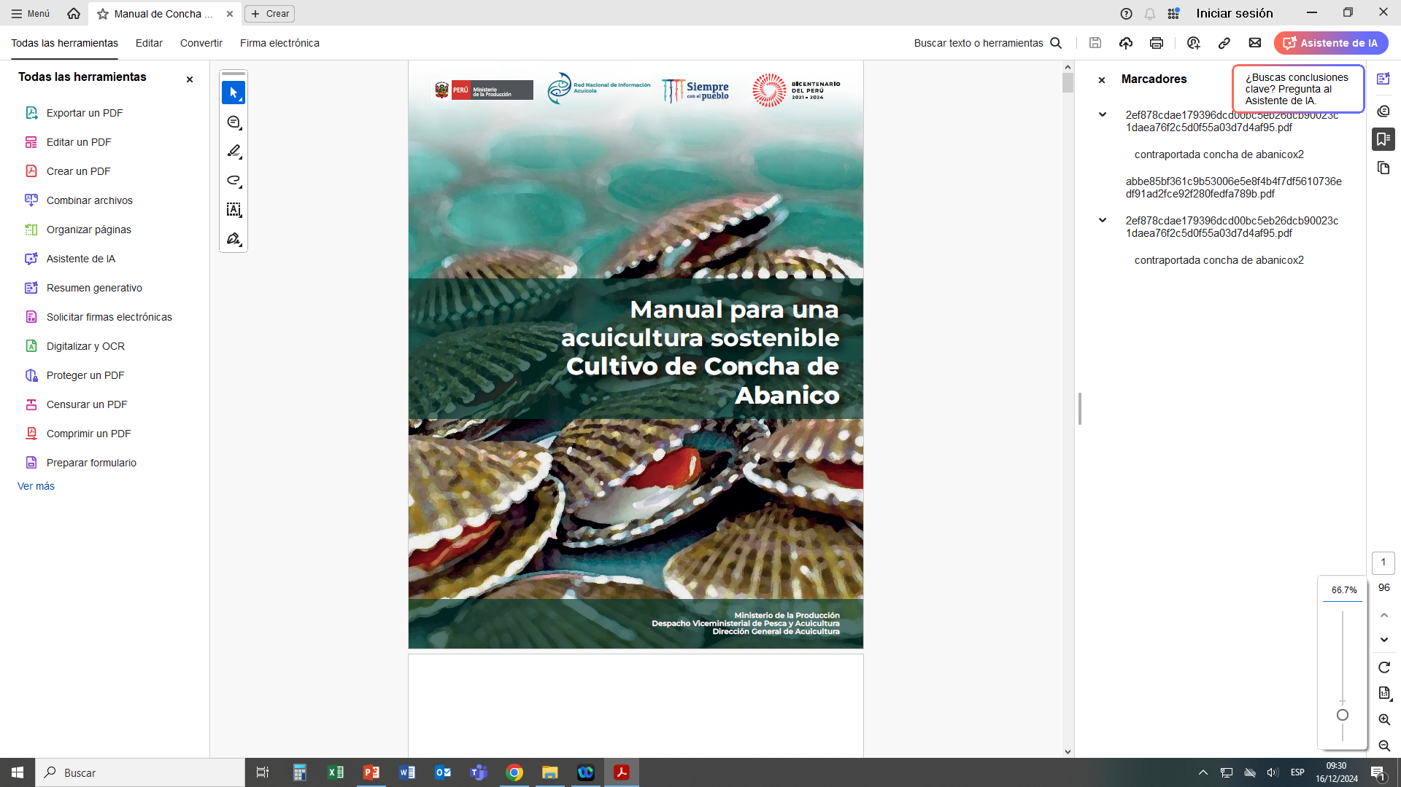
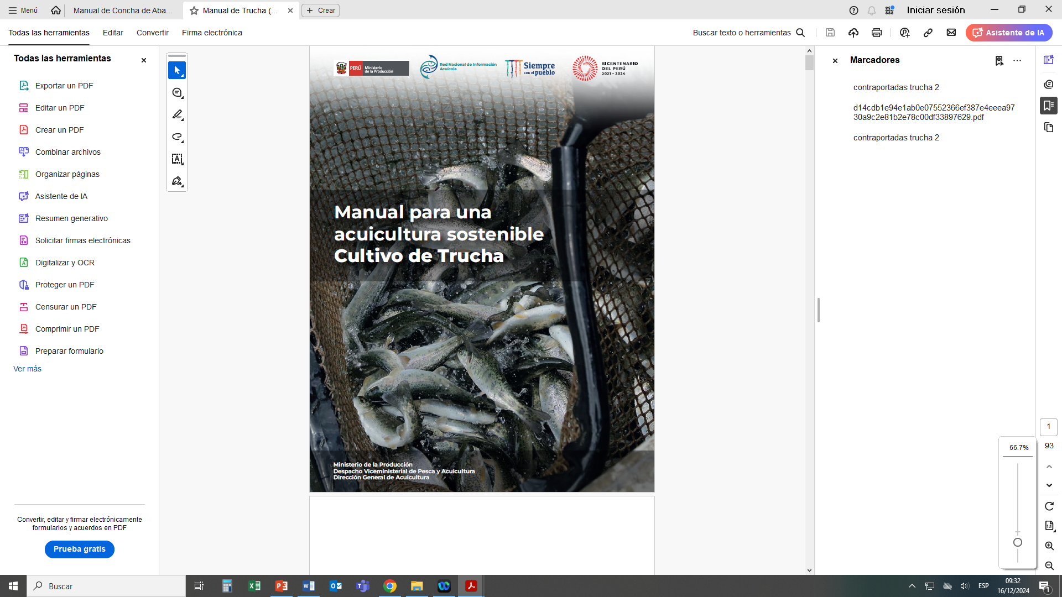
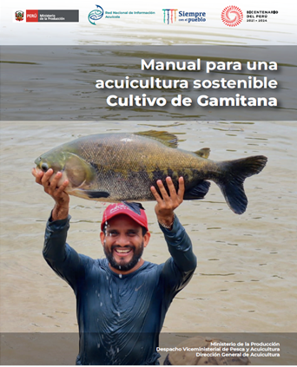
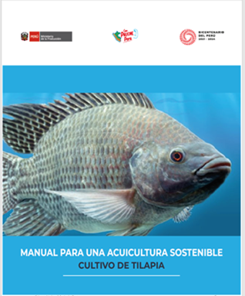
DESARROLLO DEL TRABAJO
Grupo 1: Colaboración interinstitucional para el desarrollo de estudios, investigaciones, protocolos/manuales
En el marco de las actividades se han desarrollado cuatro (4) manuales técnicos:
El objeto
Proporcionar una herramienta técnica integral y actualizada que sirva como guía para el cultivo de estas especies, abarcando aspectos clave como las mejores prácticas en producción, manejo sanitario, procesamiento, comercialización y análisis de mercado.

Slide 6

Gracias!
Notes:
6

